Slide 1


Как привлекать клиентов, строить бренд и увеличивать продажи
Автор презентации: Presentacium.ru

Slide 2

Введение
В презентации рассмотрим стратегии привлечения клиентов и развития бренда, сравним маркетинговые каналы и оценим их эффективность. Узнаем о ключевых инструментах продвижения и роли контента, а также о важности анализа ROI для оптимизации продаж и удержания клиентов.

Slide 3

Основные стратегии привлечения клиентов
1
2
Согласно исследованиям, 70% потребителей основывают свои решения о покупке на отзывах в интернете. Для привлечения новых клиентов активно используются таргетированная реклама и email-рассылки: при правильной настройке и персонализации эти инструменты показывают конверсию до 20%.
Кроме того, 60% покупателей отдают предпочтение брендам, предлагающим эксклюзивные предложения и программы лояльности, что делает их важным элементом стратегии привлечения и удержания клиентов.

Slide 4


Ключевые элементы брендинга
В основе брендинга лежит уникальное торговое предложение, которое должно отражать суть вашего продукта или услуги и выделять вас среди конкурентов.
Исследования показывают, что 82% потребителей с большей вероятностью будут покупать товары у брендов, с которыми они эмоционально связаны.
Эффективная визуальная идентификация, включающая логотип, цветовую палитру и фирменный стиль, способствует узнаваемости бренда и повышает доверие клиентов.

Slide 5

Эффективные инструменты продвижения
В 2022 году более 70% компаний в России увеличили свои маркетинговые бюджеты на продвижение в социальных сетях, что свидетельствует о растущей популярности цифрового маркетинга.
Использование email-рассылок демонстрирует впечатляющие результаты: средний показатель открытия писем составляет около 20%, а конверсия в покупку достигает 15% при правильном подходе к сегментированию аудитории.
Кроме того, персонализированные предложения, основанные на данных о поведении клиентов, увеличивают продажи на 20–30% по сравнению с массовыми предложениями.

Slide 6


Роль контента в привлечении клиентов
По данным исследований, качественный контент увеличивает трафик на сайт в среднем на 55%. Взаимодействие с полезным и интересным контентом повышает узнаваемость бренда среди целевой аудитории на 70%. Это не только способствует привлечению новых клиентов, но и формирует лояльность существующих, что в свою очередь увеличивает повторные продажи на 20–30%.

Slide 7

Влияние бренда на решение клиента
Согласно исследованиям, 82% потребителей готовы платить больше за товары от известных брендов, что подчёркивает значимость узнаваемости и репутации.
В сегментах премиум-класса этот показатель достигает 90%, показывая, как бренд может существенно влиять на ценовую стратегию.
Компании с высоким уровнем лояльности клиентов отмечают увеличение повторных покупок на 30–40%, что подтверждает долгосрочное влияние бренда на поведение потребителей.

Slide 8

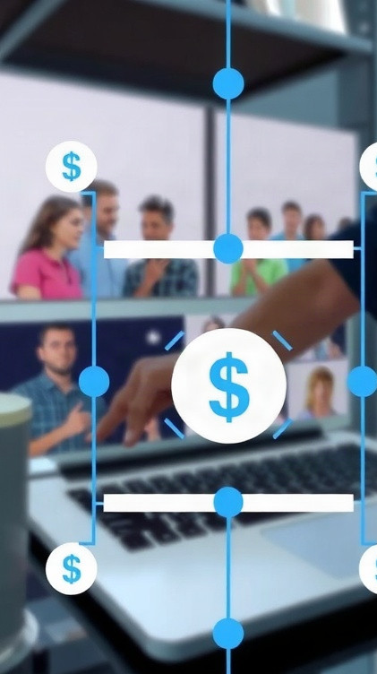
Стратегии увеличения продаж
Согласно исследованиям, применение комплексного подхода к увеличению продаж, включающего анализ поведения клиентов (например, 70% покупок совершается повторными клиентами), персонализированные предложения (что увеличивает конверсию на 20–30%) и активное использование данных для прогнозирования спроса, позволяет повысить продажи на 25–35% в течение года.
Для достижения этих результатов необходимо внедрение CRM-систем, оптимизация воронки продаж и регулярное тестирование маркетинговых гипотез, что уже привело к увеличению среднего чека на 15% в ряде успешных компаний. Применяя эти стратегии, вы можете существенно повысить эффективность взаимодействия с клиентами и укрепить позиции на рынке.

Slide 9


Оценка ROI различных каналов
За прошедший год вложения в контекстную рекламу принесли 15% рост продаж, при этом коэффициент конверсии увеличился на 20%, что соответствует ROI в 250%.
Социальные сети показали рост вовлеченности на 35%, однако ROI здесь составил 120%. Email-маркетинг обеспечил стабильный прирост новых клиентов на 10% и ROI в 180%, что подтверждает его значимость в общей стратегии продвижения.

Slide 10

Оптимизация воронки продаж
Анализ данных показывает, что оптимизация воронки продаж позволяет увеличить конверсию на 20–30%.
Применение персонализированных предложений на этапе привлечения клиентов увеличивает отклик на 35%, а оптимизация процесса покупки сокращает время принятия решения на 25% и снижает процент брошенных корзин на 15–20%.
Регулярный A/B-тестинг и анализ воронки обеспечивают рост продаж на 15–25% в течение первых 3–6 месяцев после внедрения изменений.

Slide 11
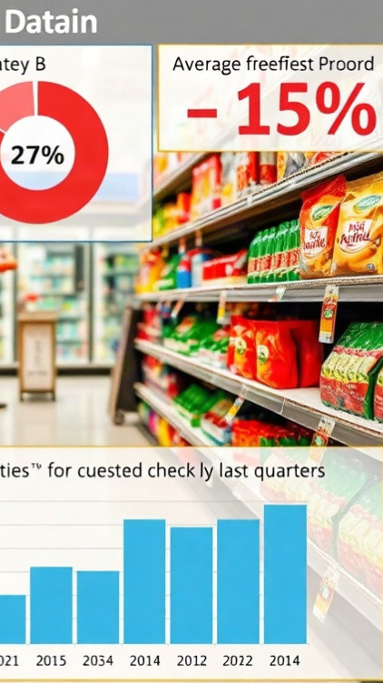
Мониторинг и аналитика продаж
За последний квартал было зафиксировано увеличение среднего чека на 15%, что свидетельствует о повышении покупательской способности клиентов.
Благодаря регулярному анализу данных о продажах выявлено, что наиболее прибыльными являются продукты из категории B, на которые приходится 40% от общего объёма продаж.
Внедрение системы мониторинга позволило сократить время реакции на изменение спроса с 3 до 1,5 дней, что повысило общую эффективность маркетинговых кампаний на 20%.

Slide 12

Практики удержания клиентов
1
Удержание клиентов достигается через персонализированные предложения: 85% потребителей более склонны совершать повторные покупки при получении индивидуальных предложений, что в 2 раза увеличивает их лояльность по сравнению с теми, кто не получает персонализированных предложений. Внедрение программ лояльности стимулирует повторные покупки на 30%, а также способствует увеличению среднего чека на 20% за счёт дополнительных товаров и услуг.
2
Активное взаимодействие с клиентами через email-рассылки и социальные сети обеспечивает рост повторных продаж на 25% благодаря своевременному информированию и предложению эксклюзивных акций.

Slide 13
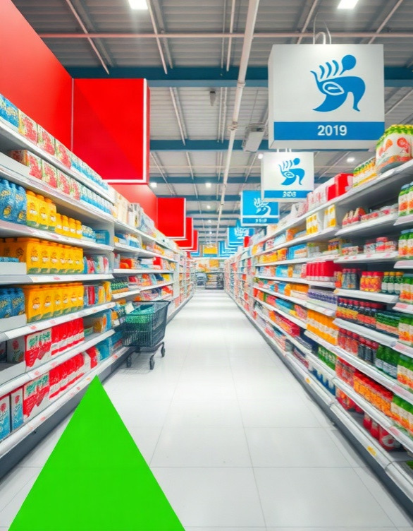
Тенденции развития рынка и продаж
Объём розничных продаж в России растёт с 2019 года и ожидается его дальнейшее увеличение. Параметр измеряется в миллионах рублей.

Slide 14

Спасибо за внимание!
Спасибо за внимание. В этой презентации мы рассмотрели множество стратегий и инструментов для привлечения клиентов, увеличения продаж и построения сильного бренда. Мы проанализировали основные маркетинговые каналы, инструменты продвижения и влияние бренда на решения клиентов. Надеемся, что эта информация будет полезна для вашего дальнейшего обучения и профессионального роста.

